Slide 1

Разработка системы автоматизированного пополнения онтологической модели кафедры знаниями, извлечёнными из документов
Соломенников Николай Александрович Новосибирский государственный университет
Научный руководитель: Пальчунов Дмитрий Евгеньевич д-р физ.-мат. наук, акад. РИА, зав. кафедрой Институт математики им. С. Л. Соболева СО РАН

Slide 2


Актуальность и цель
Актуальность
Необходимость автоматизации пополнения онтологической модели
Цель
Разработка системы

Slide 3
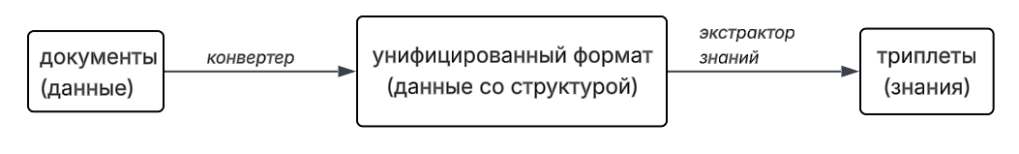
Ключевая архитектурная идея
Разделении процессов извлечения данных и извлечения знаний

Slide 4
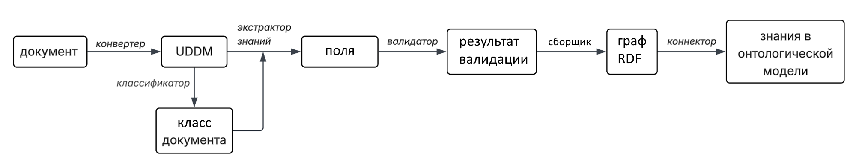
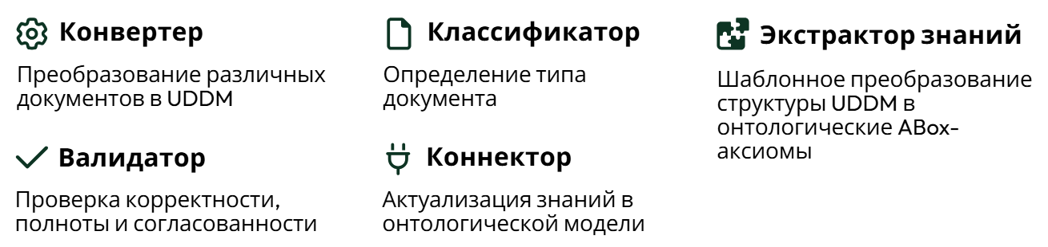
Модульность

Slide 5

Архитектурные решения
Устойчивая экстракция с применением ИИ
Многоуровневая валидация
Автоматическая генерация шаблонов

Slide 6
Шаблоны извлечения знаний
Шаблон - программный модуль, содержащий правила распознавания документа и извлечения знаний
Достоинства
Гибкость реализации правил извлечения
Возможность предварительной обработки данных
Учёт структуры документа
Масштабируемость

Slide 7
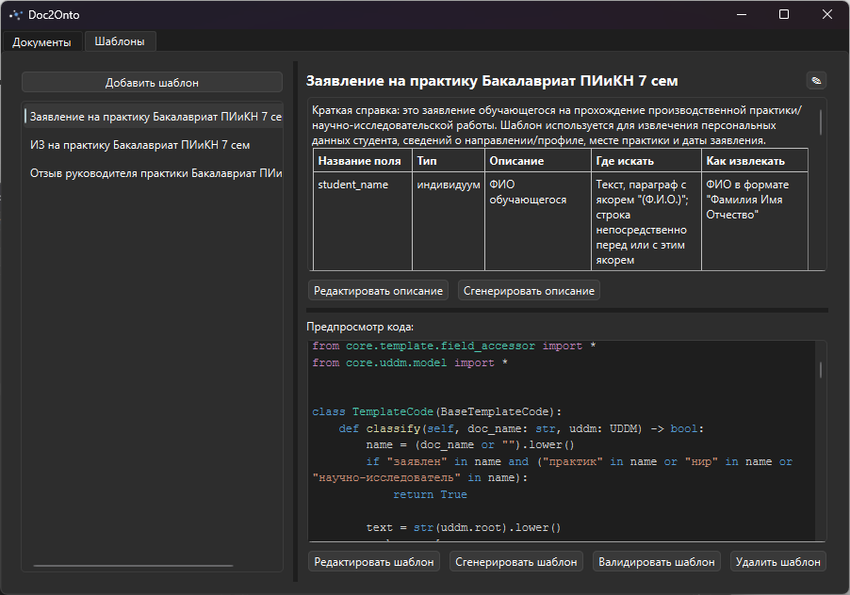
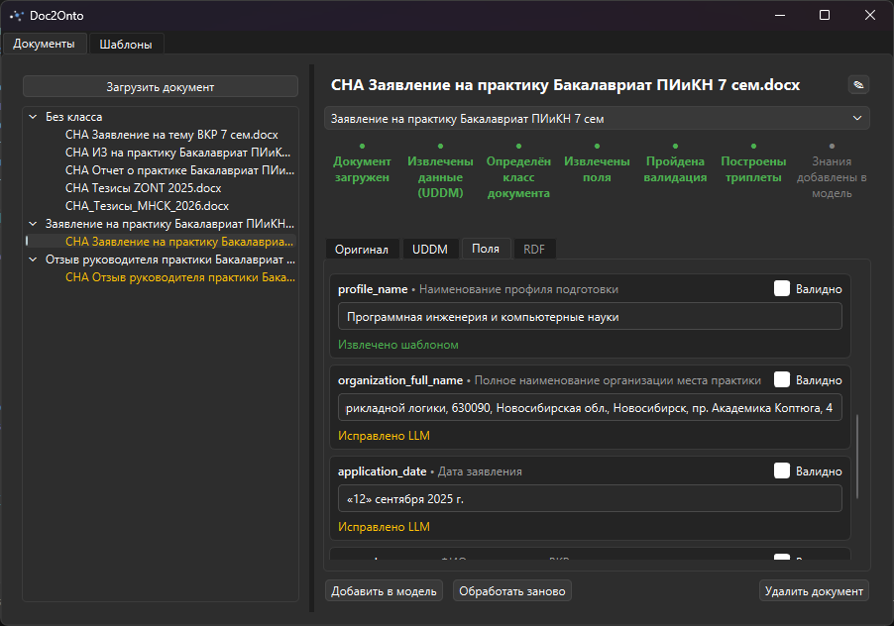
UI-UX

Slide 8
Заключение
Сделано:
Разработан внутренний формат
Описан DSL для шаблонов извлечения
Проработан UI-UX
Система протестирована на документах учебного процесса

Slide 9
Спасибо за внимание!

